Slide 1
THIẾT KẾ
WEBSITE GIỚI THIỆU SÁCH
Giảng viên hướng dẫn: Ngô Thanh Huy
Sinh viên thực hiện: Nguyễn Hữu Lộc
MSSV: 110123124 – Lớp: DA23TTB
📅 Thời gian: 17/11/2025 – 04/01/2026

Slide 2
LÝ DO CHỌN ĐỀ TÀI
Sách là nguồn tri thức quan trọng trong học tập và đời sống
Nhu cầu tìm kiếm và giới thiệu sách ngày càng tăng
Website giúp:
  Giới thiệu sách nhanh chóng
  Dễ tìm kiếm, dễ sử dụng
Phù hợp với kiến thức đã học:
  HTML, CSS, Bootstrap, JavaScript
👉 Vì vậy đề tài được lựa chọn để thực hiện cá nhân
“Thiết kế website giới thiệu sách”

Slide 3
MỤC TIÊU ĐỀ TÀI
Xây dựng website giới thiệu sách trực quan
Hỗ trợ:
  Xem danh sách sách
  Tìm kiếm theo tên và tác giả
  Lọc sách theo thể loại
Có hệ thống quản trị:
  Quản lý sách
  Quản lý thể loại
  Duyệt sách do người dùng gửi

Slide 4
Website chạy trên trình duyệt
PHẠM VI ĐỀ TÀI
Không sử dụng cơ sở dữ liệu
Dữ liệu được lưu trữ bằng: LocalStorage
Phục vụ mục đích:
Học tập
Thực tập đồ án cơ sở ngành

Slide 5




CÔNG NGHỆ SỬ DỤNG
HTML, CSS, Bootstrap
JavaScrip
LocalStorage

Slide 6

ĐỐI TƯỢNG SỬ DỤNG
👤 Người dùng (User)
  Xem danh sách sách
  Tìm kiếm sách
  Lọc theo thể loại
  Gửi sách đề xuất
👨‍💼 Quản trị viên (Admin)
  Quản lý sách
  Quản lý thể loại
  Duyệt sách chờ
  Xóa, sửa dữ liệu

Slide 7

CHỨC NĂNG NGƯỜI DÙNG
Trang chủ giới thiệu website
Xem danh sách sách
Xem chi tiết sách
Tìm kiếm theo:
  Tên sách
  Tác giả
Gửi sách chờ admin duyệt

Slide 8

CHỨC NĂNG ADMIN
Đăng nhập quản trị
Quản lý sách:
  Thêm
  Sửa
  Xóa
Quản lý thể loại
Duyệt sách người dùng gửi
Xuất dữ liệu (JSON / Excel)

Slide 9

KIẾN TRÚC HỆ THỐNG
Website chia thành 2 phần:
  User
  Admin
Dữ liệu lưu trữ:
  LocalStorage
JavaScript xử lý:
  Tìm kiếm
  Lọc
  CRUD dữ liệu
📌 Không cần server – chạy trực tiếp trên trình duyệt

Slide 10
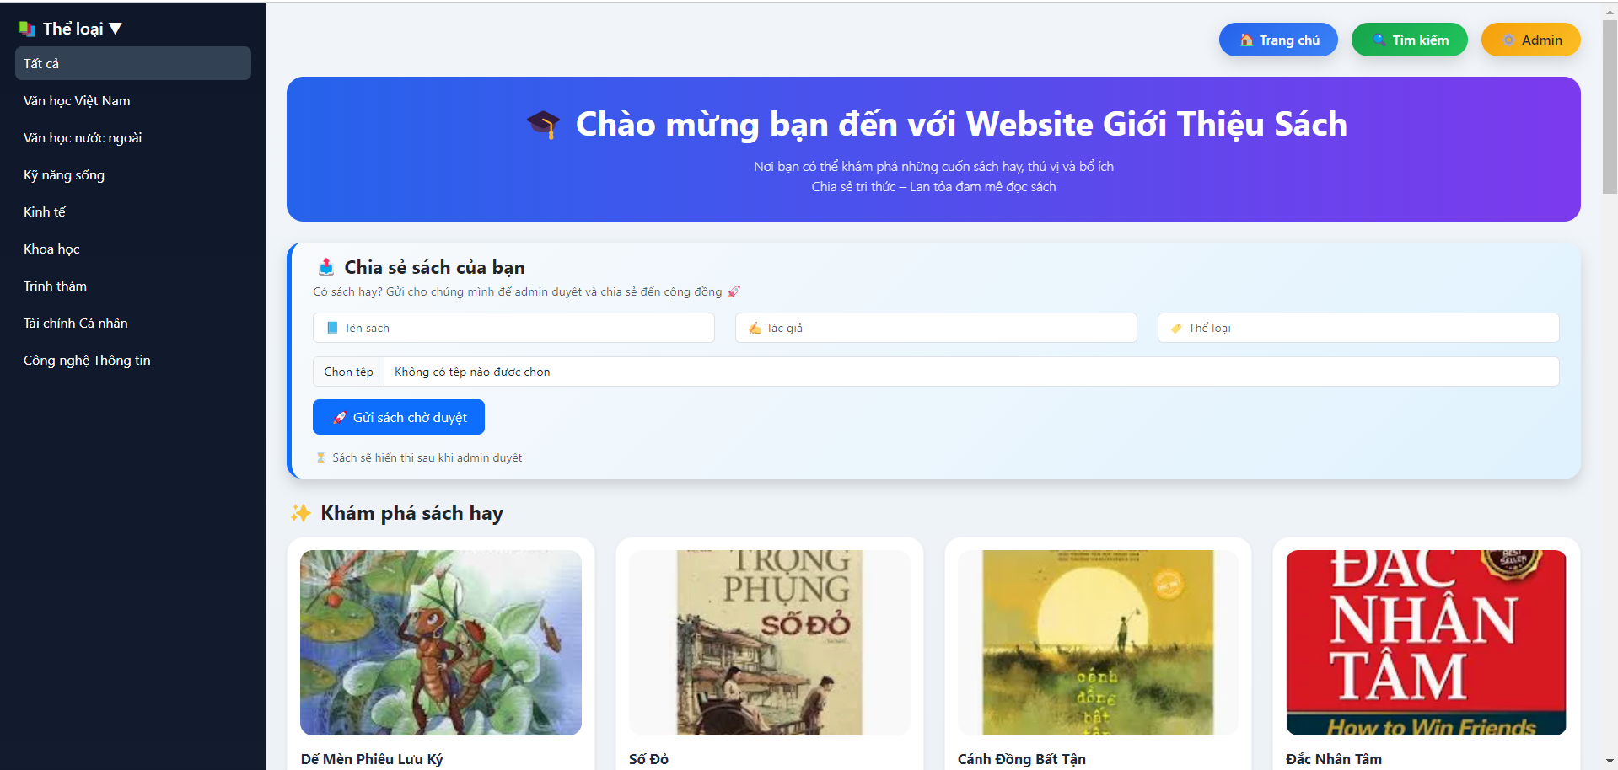
GIAO DIỆN WEBSITE
Giao diện hiện đại, dễ nhìn
Có:
  Menu bên trái (thể loại)
  Thanh menu trên cùng
  Khu vực hiển thị sách
Responsive với Bootstrap

Slide 11

CHỨC NĂNG TÌM KIẾM & LỌC
Tìm kiếm theo:
  Tên sách
  Tác giả
Lọc theo thể loại
Kết hợp:
  Tìm kiếm + lọc
📌 Giúp người dùng tìm sách nhanh chóng

Slide 12

LƯU TRỮ DỮ LIỆU
Dữ liệu sách lưu bằng LocalStorage
Bao gồm:
  Tên sách
  Tác giả
  Thể loại
  Hình ảnh
Không mất dữ liệu khi reload trang

Slide 13
KẾT QUẢ ĐẠT ĐƯỢC
Hoàn thành website giới thiệu sách
Đầy đủ chức năng theo yêu cầu đề tài
Giao diện thân thiện
Hệ thống hoạt động ổn định
Phù hợp kiến thức đã học

Slide 14
ƯU ĐIỂM & HẠN CHẾ
✅ Ưu điểm
Dễ sử dụng
Không cần cài đặt server
Giao diện đẹp
❌ Hạn chế
Dữ liệu chỉ lưu trên trình duyệt
Chưa có đăng ký tài khoản người dùng

Slide 15
HƯỚNG PHÁT TRIỂN
Kết nối cơ sở dữ liệu MySQL
Viết backend bằng PHP
Thêm:
  Đánh giá sách
  Bình luận
  Tài khoản người dùng
Triển khai website online

Slide 16
KẾT LUẬN
Đề tài hoàn thành đúng yêu cầu
Áp dụng tốt kiến thức đã học
Có thể mở rộng trong tương lai
Mang tính thực tiễn cao

Slide 17
Cảm ơn mọi người đã lắng nghe

